Slide 1

洛磯縣 ECE 應急小組 2025 年野火
洛杉磯兒童保育聯盟
洛杉磯市：家庭社區投資部
帕莎甸娜市：幼兒辦公室
聖塔莫尼卡市：公共服務部
洛杉磯縣公共衛生局：早期照護與教育促進辦公室
First 5 LA
洛杉磯縣教育辦公室
洛杉磯縣替代支付機構
洛杉磯縣資源和轉介機構
太平洋橡樹學院
SEIU Local 99
1

Slide 2
洛杉磯縣支持兒童保育的議案獲得批准
該議案由 Holly J. Mitchell 於 2025 年 2 月 18 日提出
洛杉磯縣學前兒童保育和教育 兒童保育、風災和野火 復原工作
指示公共衛生局（Department of Public Health，DPH）早期照護與教育促進辦公室（Office for the Advancement of Early Care and Education，OAECE）主任與經濟機會部（Department of Economic Opportunity，DEO）、消費者與商業事務部（Department of Consumer and Business Affairs）和洛杉磯縣教育辦公室（Los Angeles County Office of Education）主任合作，與加州社區許可部門 (California Community Licensing Division)、First 5 LA、 以及托兒資源和轉介機構協作，為洛杉磯縣兒童保育提供者提供他們重建所需的資源和簡化程序，並個別聯繫每個受影響的兒童保育提供者（包括學校），告知他們可以申請加州災難失業援助計劃。
2

Slide 3
洛杉磯縣支持兒童保育的議案獲得批准
指示區域規劃部允許在受伊頓大火影響的社區內，臨時使用其他設施進行兒童保育計劃；經加州認證的 TK-12 年級學校（不包括貿易或商業學校）；以及教堂、廟宇或其他專門用於宗教崇拜的場所。
指示消防局與州消防局長和當地受影響的市政府合作，優先為尋求重新開放現有設施或持有緊急托兒許可證、需要建造新設施的兒童保育提供者辦理緊急消防許可證。
指示首席執行長透過立法事務和政府關係處支持州預算提案、立法和其他行政工作，以滿足受野火影響的兒童保育提供者的需求，包括但不限於兒童保育設施的健康和安全評估及修復。
3

Slide 4

兒童保育與發展部門（Child Care & Development Division）更新
洛杉磯縣 ECE 應急響應網路研討會
2025 年 2 月 20 日

Slide 5

歡迎
來到分享與聆聽的空間

Slide 6
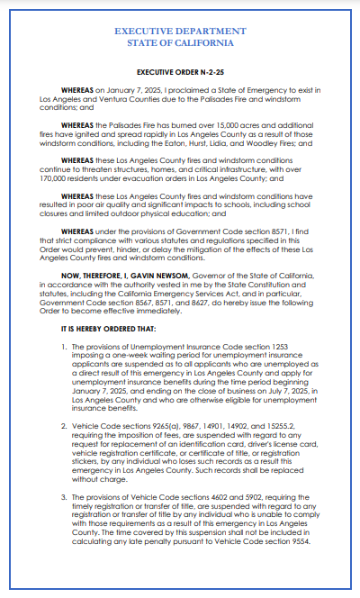

宣布緊急狀態
行政命令 N-2-25
州長 Gavin Newsom 宣佈洛杉磯和文圖拉縣進入緊急狀態，以協助緩解、管理和控制帕利塞德火災和風災狀況。

Slide 7
向兩家服務提供者付款
根據行政命令 N 3-25 的規定，CDSS 將免除州政府的規定，允許向兩家提供者付款，以向一家新的服務提供者和一家因野火而關閉的服務提供者付還錢款並在必要時與聯邦合作夥伴接洽。
CDSS 要求各機構在這 30 天內向兩家服務提供者，即已關閉的服務提供者和新的服務提供者付款。
CDSS 將在兒童保育公告中公佈。

Slide 8
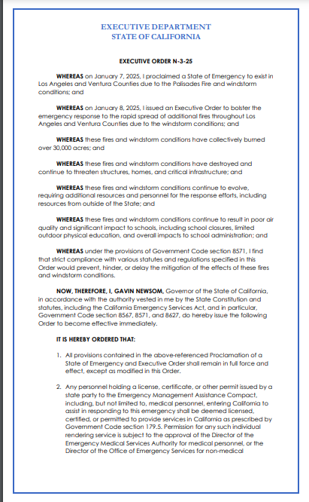
行政命令
行政命令 N-3-25
該行政命令旨在加強緊急應變措施，以應對因風災而在整個洛杉磯縣和文圖拉縣迅速蔓延的額外火災。

Slide 9
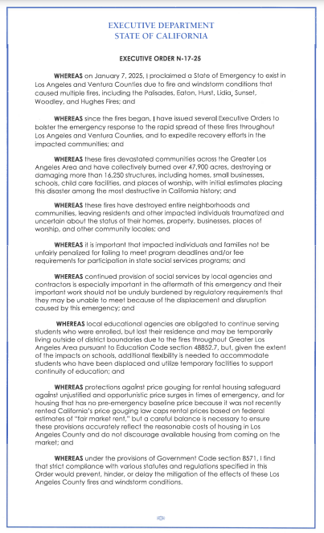
行政命令
行政命令 N-17-25
鑒於重要的是，受影響的個人和家庭不會受到不公平的處罰⋯⋯

Slide 10
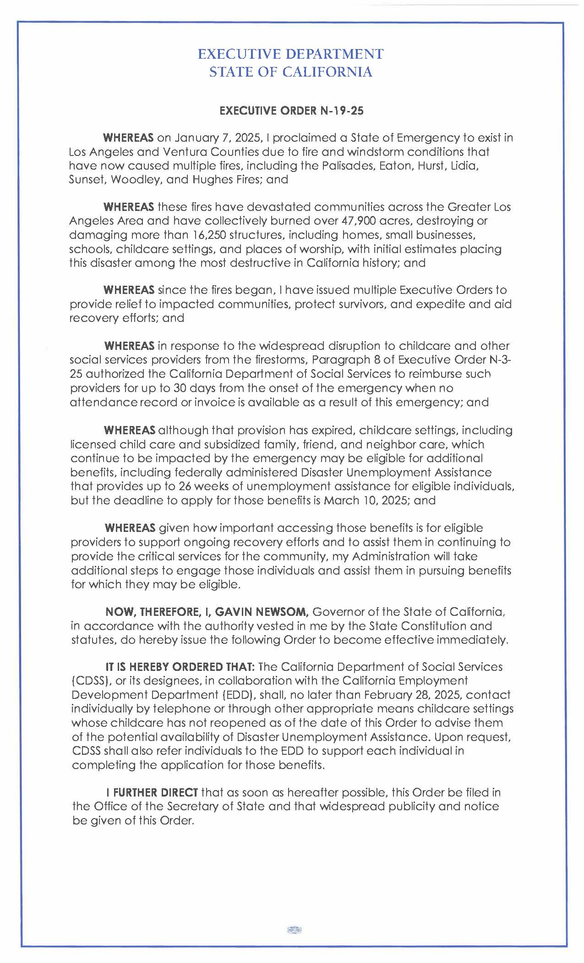
行政命令
行政命令 N-19-25
鑒於獲得這些福利對於符合資格的服務提供者來說非常重要，以支持正在進行的恢復工作，並協助他們繼續為社區提供關鍵服務，我們的政府將採取更多行動讓這些個人參與其中，並協助他們爭取他們可能符合資格的福利。

Slide 11
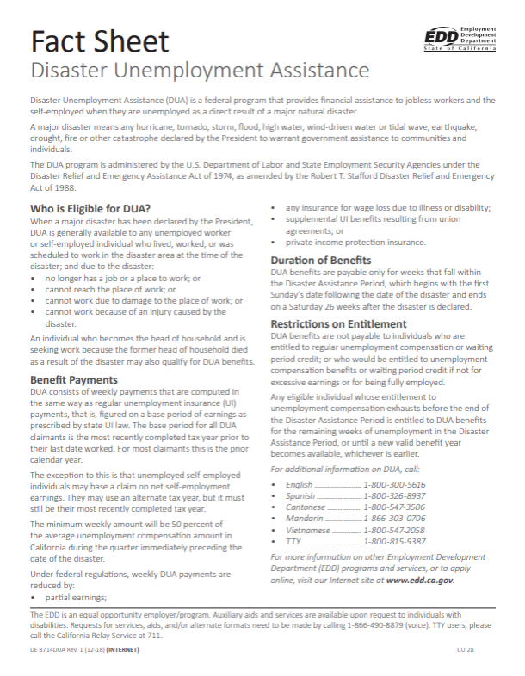
行政命令 N-19-25
就業發展部支援
災難失業援助是一項聯邦計劃，當失業工人和自僱人士因重大自然災害而直接導致失業時，該計劃會向他們提供經濟援助。
申請這些福利的截止日期為 2025 年 3 月 10 日，星期一。
如需支援，請參閱此災難失業援助（DUA）傳單。

Slide 12

加州幼兒教育在線
安全空間：教育和照護環境的創傷知情實踐基礎
創傷知情實踐：人際關係是促進兒童福祉和治癒的中心
創傷知情照護
文化回應式創傷知情實踐
中心式環境與家庭兒童保育環境的健康與安全
家庭、朋友和鄰居兒童保育提供者的預防性健康與安全
為無家可歸的兒童和家庭提供早期教育
資源與轉介 消費者教育 電話顧問模組
網站：caearlychildhoodonline.org

Slide 13

嬰幼兒心理健康諮詢網絡
為加州所有兒童保育和發展服務提供者提供免費的嬰幼兒心理健康諮詢服務、支援和資源。
直接諮詢
免費求助專線，提供即時的即時支援
每月開放式虛擬會議
家庭托兒者支援社區
嬰幼兒心理健康顧問訓練計劃
網站：iecmhcnetwork.org

Slide 14

我們讚美您！我們感激您！我們感謝您！

Slide 15
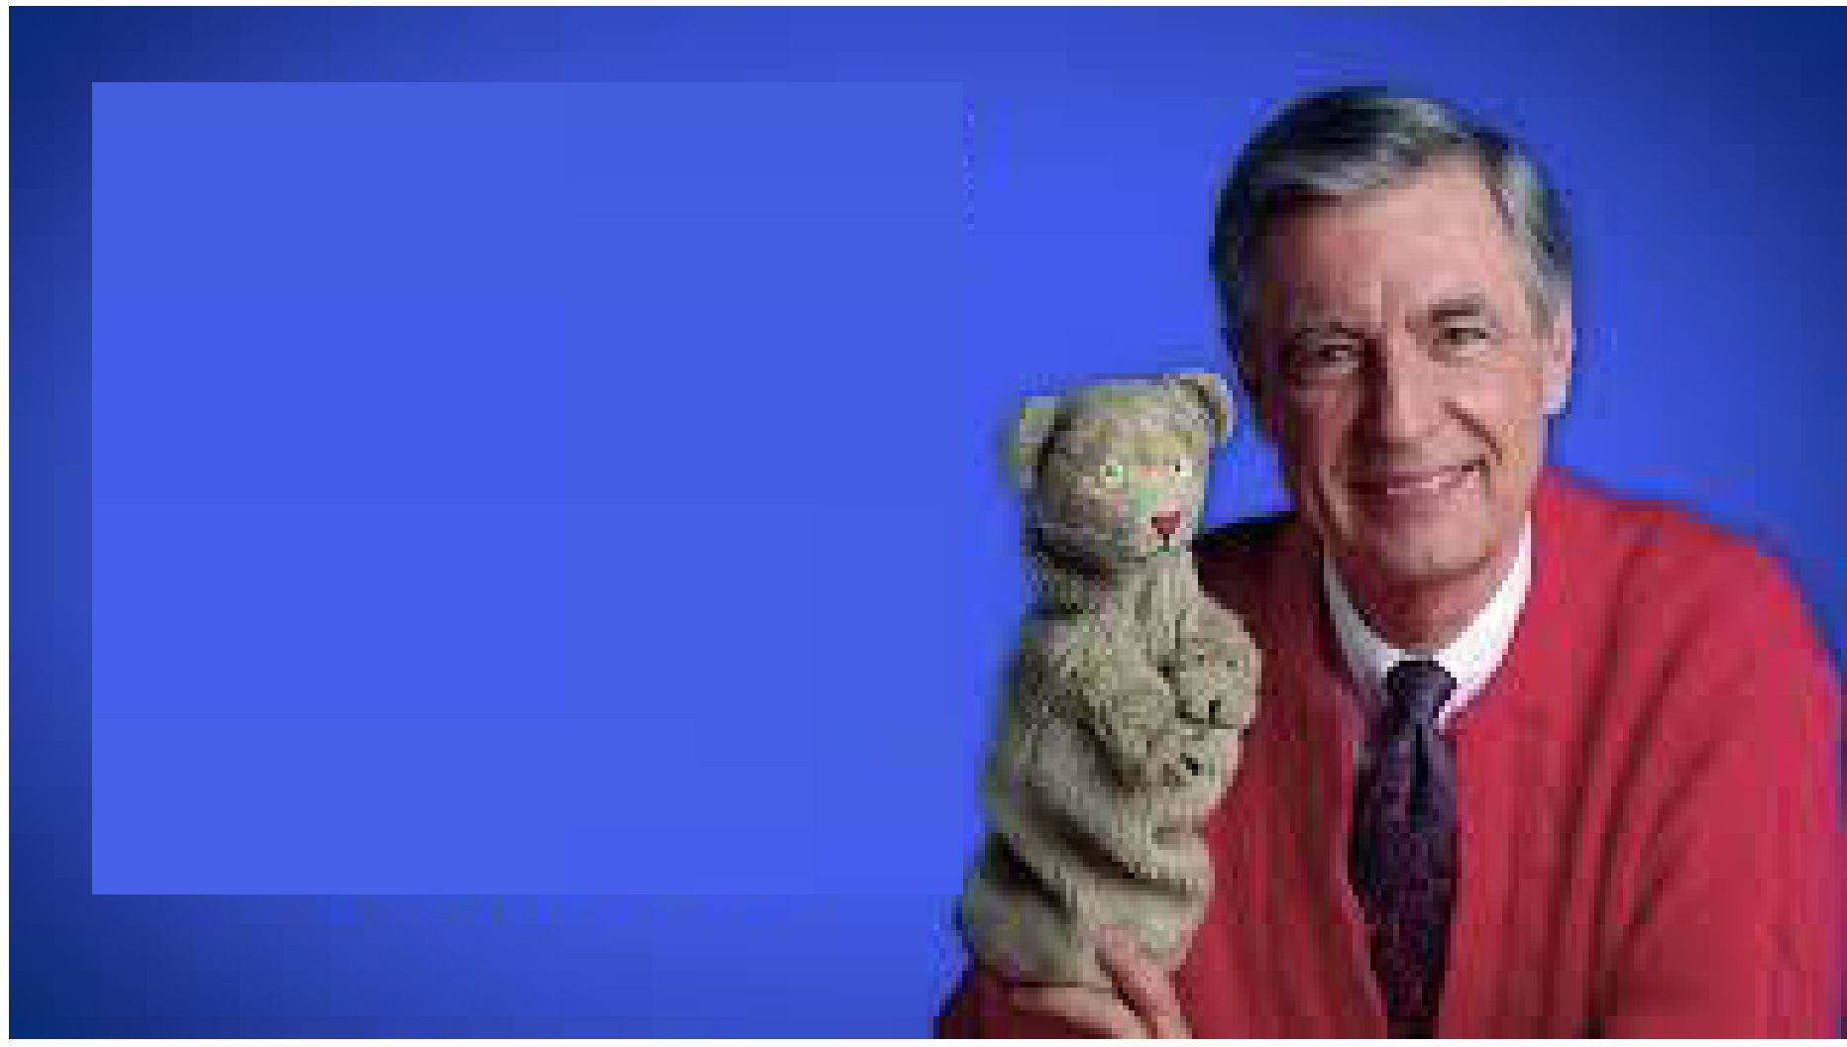
支持兒童心理健康
主講人：
Sean Taitt，MSW
BSW 計劃實地教育主任
「當我還小的時候，會在新聞中看到可怕的事情，我媽媽會對我說：
『要找幫手。
你總會找到
能幫助你的人的。』」

Slide 16

議程
活動：「拿起就走」
討論：影響哀傷反應的因素
討論：發展階段分解
活動：為你的心塗上顏色

Slide 17
「拿起就走」
目標：反思孩子在為重要和有意義的物品排序時的經驗。
如何進行
  所有參與者有 30 秒時間。
  考慮一個情境。
  選擇您在疏散時會攜帶的五種物品。
  下一張幻燈片上的討論提示

Slide 18
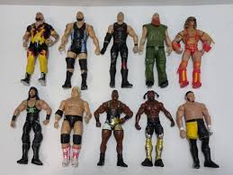

「拿起就走」的後續問題
哪些答案讓您感到驚訝？
透過此活動，您產生了哪些情緒？
您選擇的物品如何反映您的個人價值觀或經驗？

Slide 19
影響哀傷反應的外部因素
網路/科技
性別
文化
宗教/靈性
發展階段
社會支援
家庭系統
與離開的人的關係

Slide 20
發展階段：嬰兒期
重要考慮因素：依賴與依附
發展因素
  依賴照顧者滿足所有基本需求
  客體恆常性有限
  語言能力有限
  幾乎沒有調節情緒的應對策略
理解失去：在分離後可能會有失去的感覺
對於失去的反應：可能會呆滯、安靜、對微笑或咕咕聲沒有反應。他們可能會出現身體上的變化（例如體重下降）、較不活躍、睡眠較少，最後，他們可能會哭泣並顯得無法平靜。
協助策略
維持正常的例行活動和熟悉的環境
持續提供可以給予大量關愛的照護者
提供持續且溫和的口頭安撫
表達對孩子和世界的信心

Slide 21
發展階段：2-3 歲（幼兒）
重要考慮因素：依賴性與發展獨立性
發展因素
  對於獨立的矛盾心理
  對語言的理解力和表達能力不斷提高
  開始掌握動作和精細動作技能
  透過模仿和跟隨他人的例子來學習
理解失去：可能難以理解當時的情況。
對於失去的反應：可能會呆滯、安靜、對微笑或咕咕聲沒有反應。他們可能會出現身體上的變化（例如體重下降）、較不活躍、睡眠較少，最後可能會哭泣和顯得無法平靜
協助策略
維持正常的例行活動和熟悉的環境
持續提供可以給予很多關愛的照護者
提供持續且溫和的口頭安撫
對變化進行簡單易懂的解釋
說出孩子和其他人所表達的感受

Slide 22
發展階段：3-6 歲
重要考慮因素：具體思維與自我
發展因素
  更全面地掌握語言
  學習閱讀
  繼續掌握精細動作和身體技能
  透過藝術和遊戲表達情感
  透過觀察和與他人互動掌握社交技巧
對失去的反應：可能會想知道誰來照顧他們，並對生活中的其他人感到焦慮他們也可能表現出尋找的行為（觀看照片或影片），並詢問他們何時會回來。最後，他們可能會在進食、睡眠以及控制膀胱和大腸功能方面遇到困難。
協助策略（除了之前提到的之外）
以簡單直接的方式解釋概念
直接誠實地回答孩子的問題
向孩子保證他們的安全感以及他們有多被愛
表達 鼓勵掌握發展技能，但也要體諒其退步
表達對孩子和世界的信心

Slide 23
發展階段：6 - 9 歲
重要考慮因素：努力掌握
發展因素
v 與同伴和成人的關係很重要
v 努力掌握資訊和任務
v 責任感正在形成
v 認知方面，他們仍在進行具體思考
v 透過觀察和與他人互動來學習社交技巧
理解：對死亡充滿好奇，會提出問題。
會確認現實，但可能仍難以理解抽象概念
對於失去的反應：可能會害怕上學、難以集中精神、可能會有攻擊性的行為、變得關心自己的健康並與他人疏離。有些人可能會退縮，有些人則可能會在他人的支持下繼續進行日常活動。
男孩：可能會變得更具攻擊性
女孩：可能變得更孤僻或注意力不集中
協助策略
討論時使用準確的詞彙（例如：去世、死亡等）
提供機會讓孩子發問及表達他們的感受
提供安慰（不是他們的錯）
閱讀與哀傷和失去有關的書籍
邀請兒童分享回憶和參加儀式

Slide 24
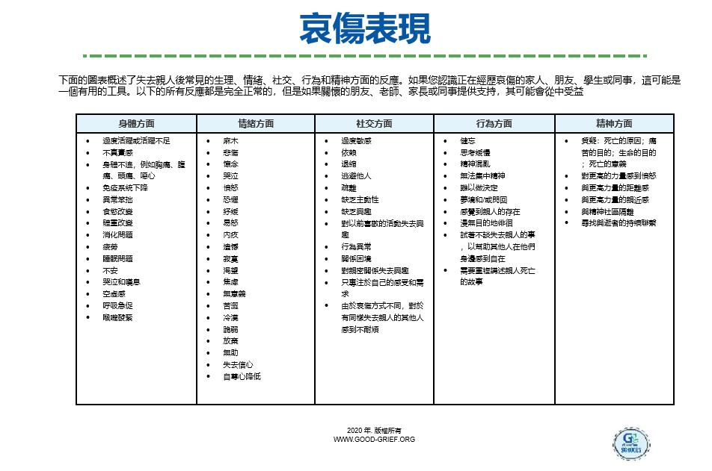

Slide 25
「為你的心塗上顏色」活動！
目標：讓兒童辨別感受和發展詞彙。進一步展示促進健康表達情緒的方法。這個開放式的問題可以讓我們看到兒童的想法。
說明：
使用蠟筆、彩色鉛筆或記號筆，讓孩子選擇符合他們每種情緒的顏色。
  例如，憤怒可能是紅色，悲傷可能是藍色。
然後，讓孩子塗上他們心裡現在分別感覺到多少這些情緒。
然後將這些信息作為對話的開端。
  在家庭會談中，這是一種促進情感溝通的方式。

Slide 26


Slide 27

感謝您抽出的寶貴時間！
Sean Taitt，MSW
  電子郵件地址：staitt@pacificoaks.edu
  電話：562-334-2762

